Slide 1
El Salvador Departamento de Mantenimiento
INSTALACIÓN DE 2 CERROJOS EN BAÑOS DE CAFETERÍA.
DDJ TERRAZAS
14/07/2021

Slide 2
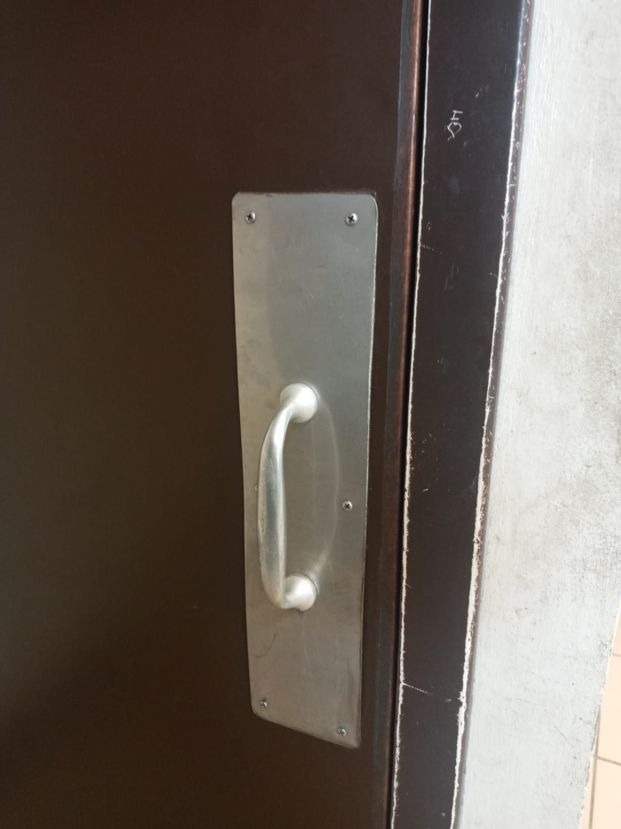
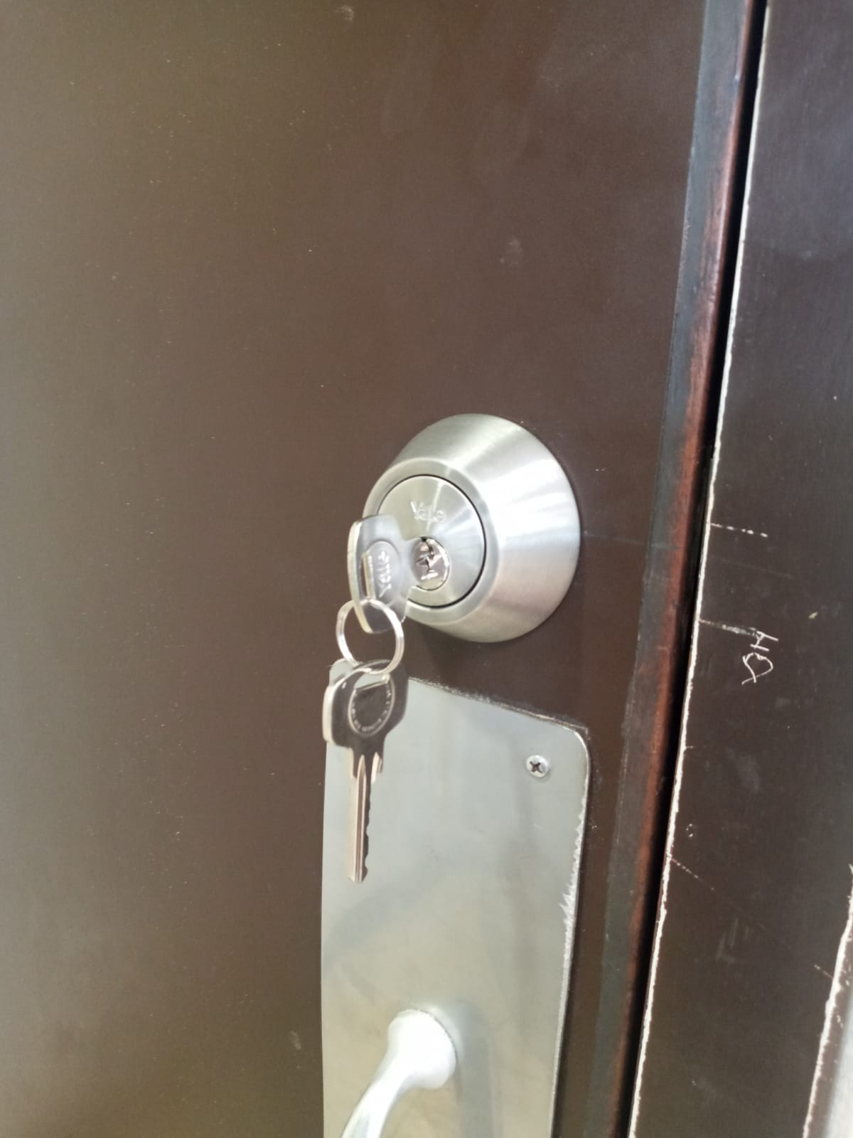
INSTALACIÓN DE CERROJOS
ANTES
DESPUES

Slide 3
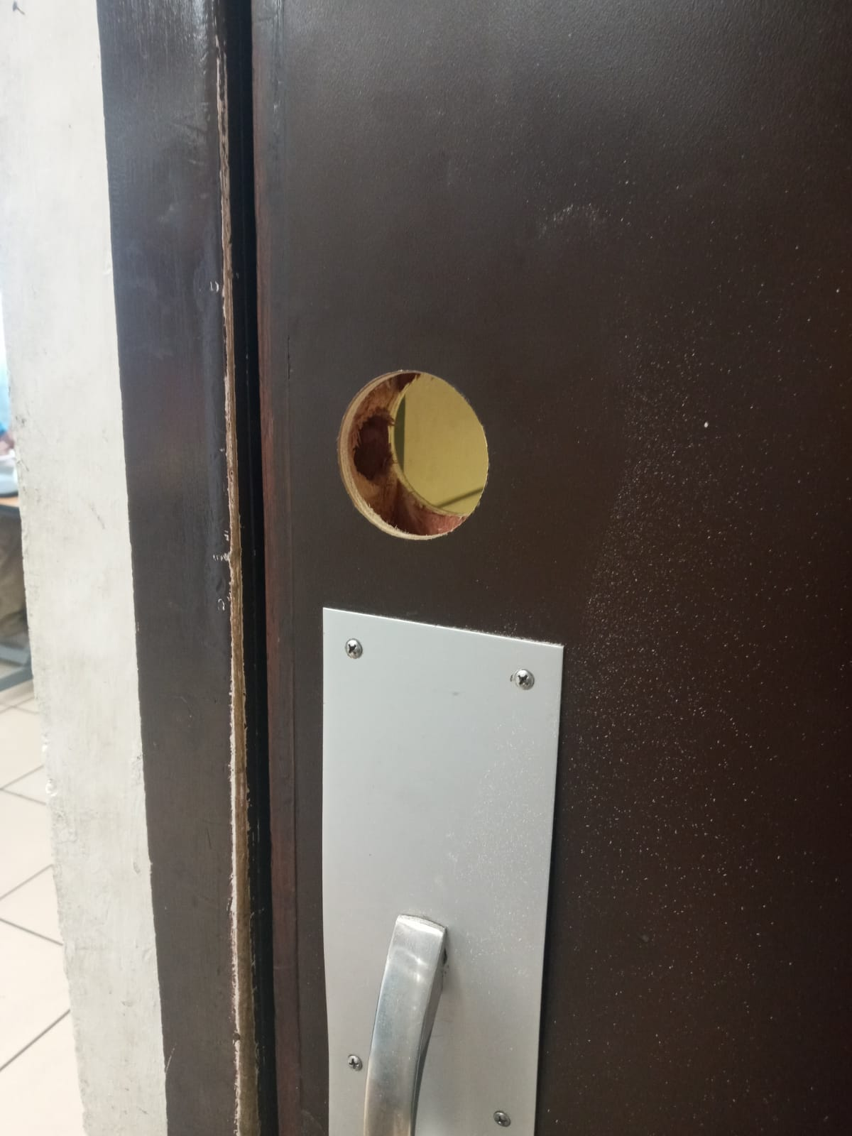
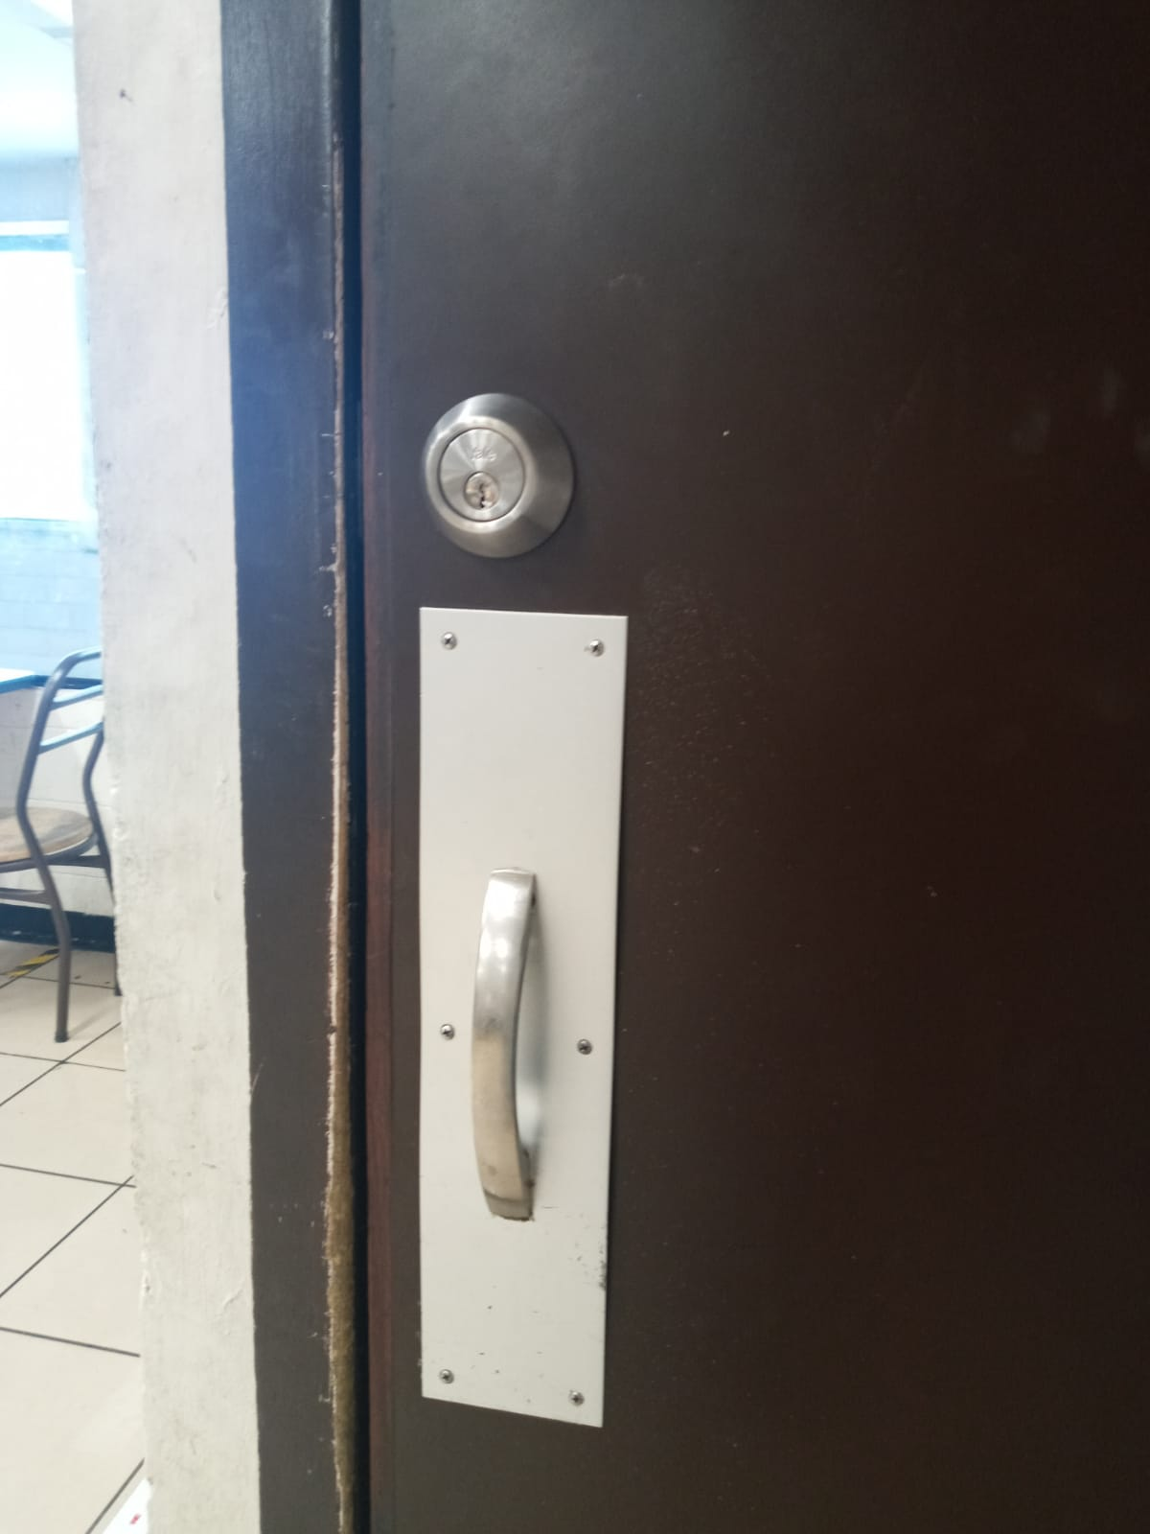
INSTALACIÓN DE CERROJOS
ANTES
DESPUES

Slide 4
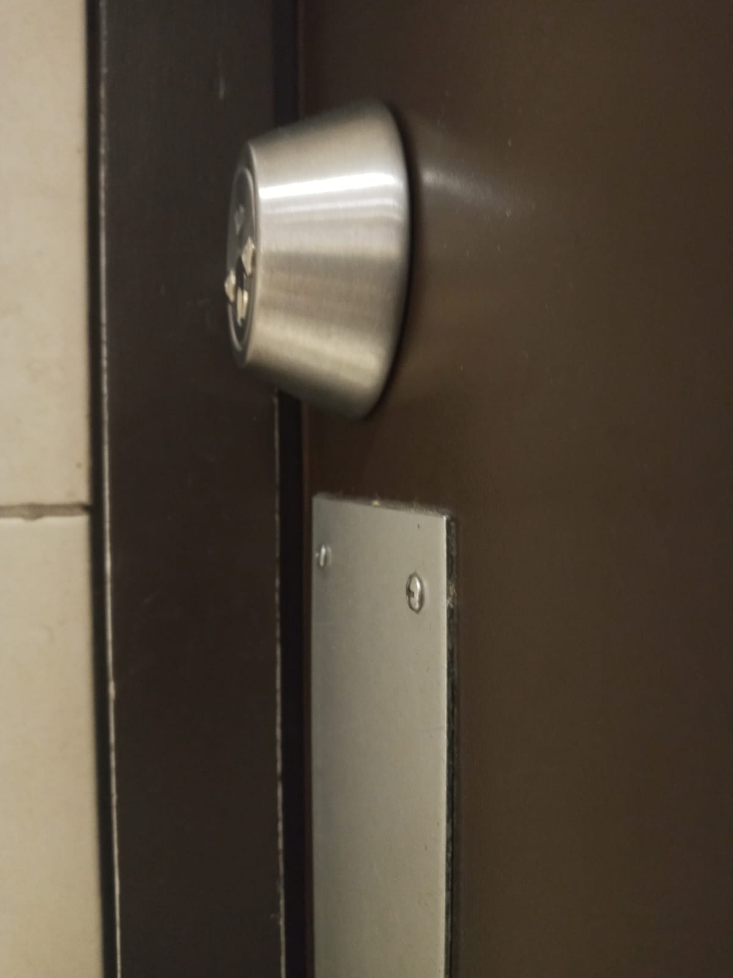
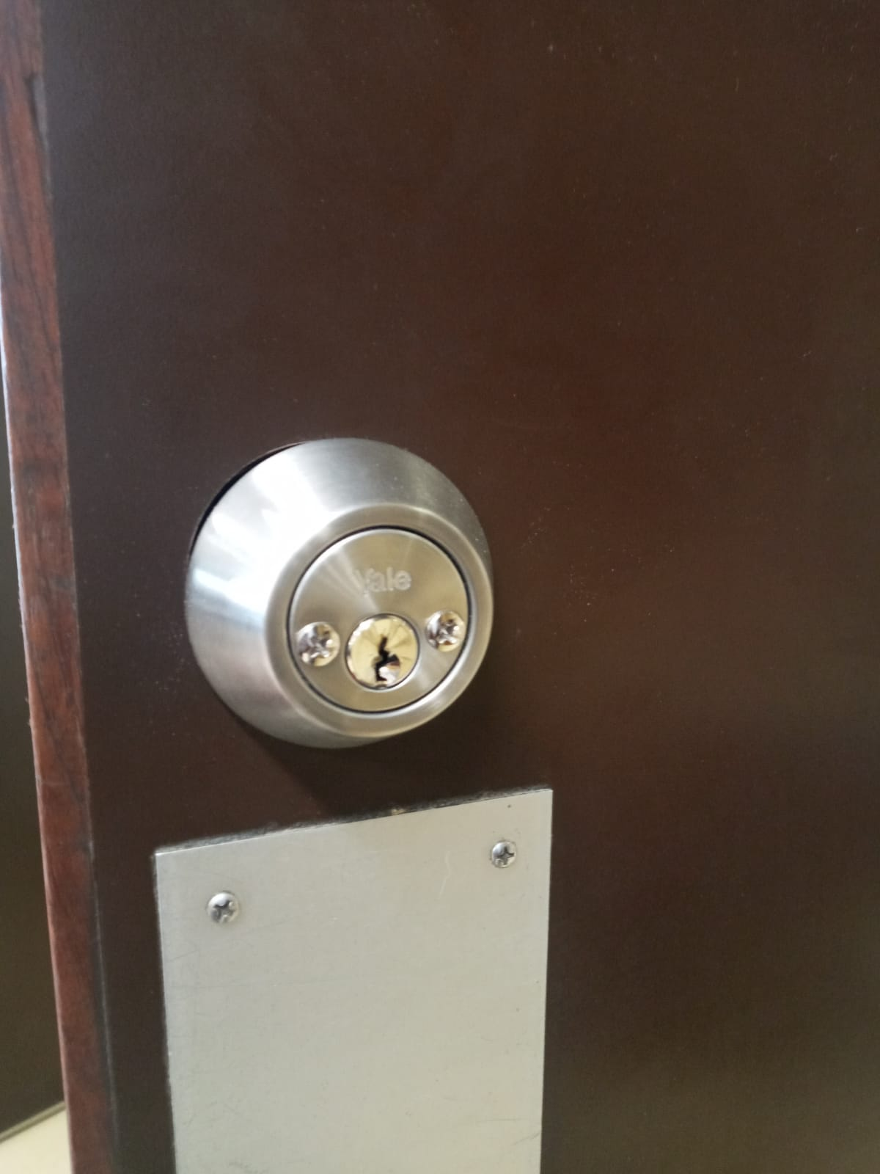
INSTALACIÓN DE CERROJOS
ANTES
DESPUES

